Slide 1
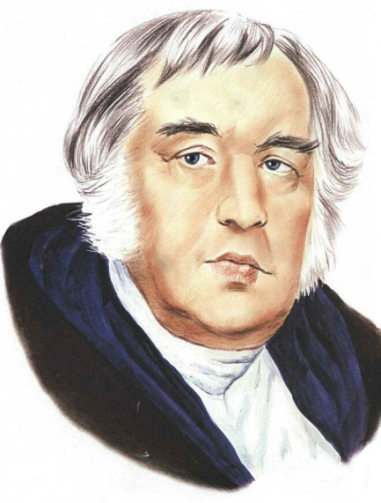
Иван Андреевич Крылов

Slide 2
Русский публицист
поэт
баснописец
автор 236 басен
издатель сатирико-просветительских журналов.

